Slide 1
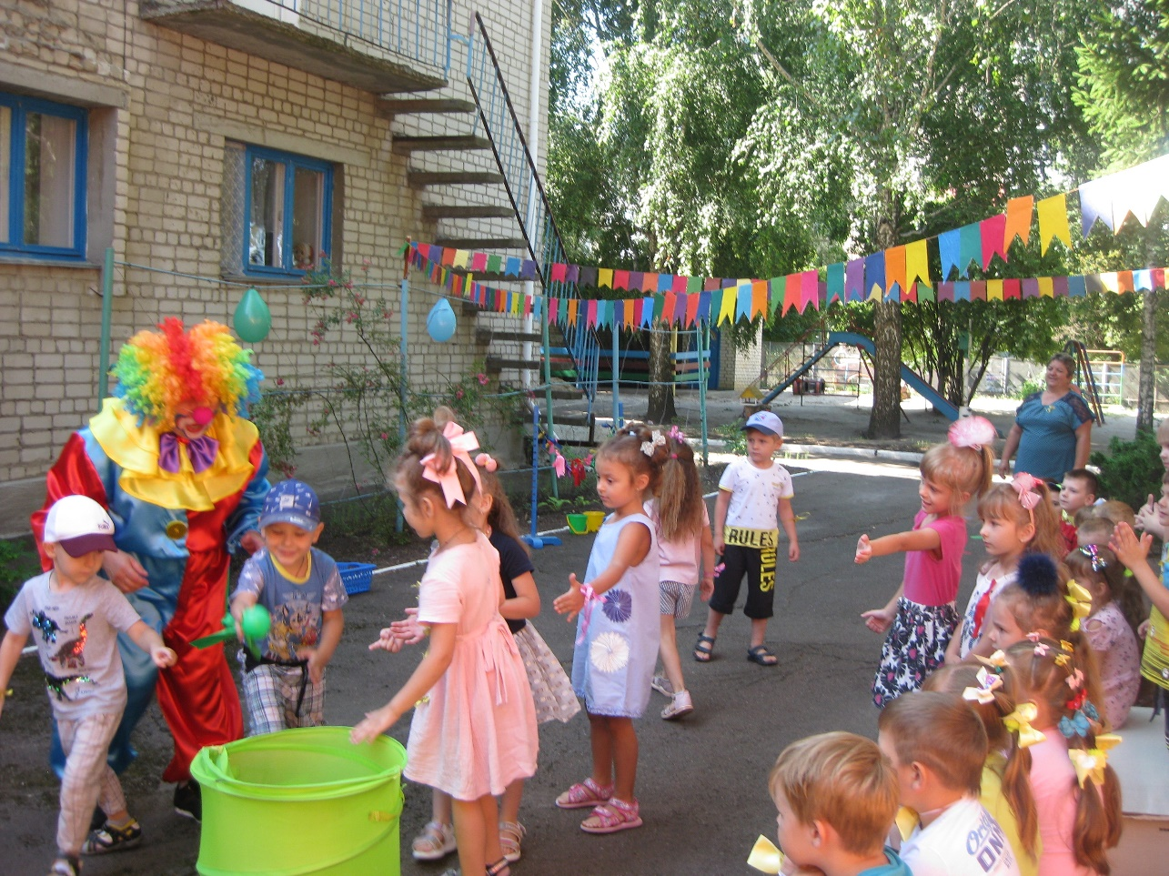
Особливості організації та проведення рухливих ігор у різних вікових групах
Підготувала: вихователь-методист Павленко К. І.

Slide 2
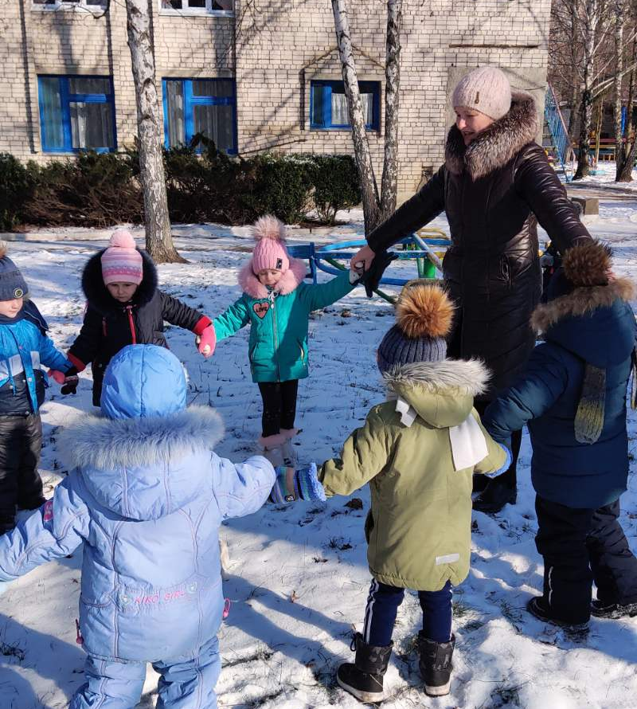
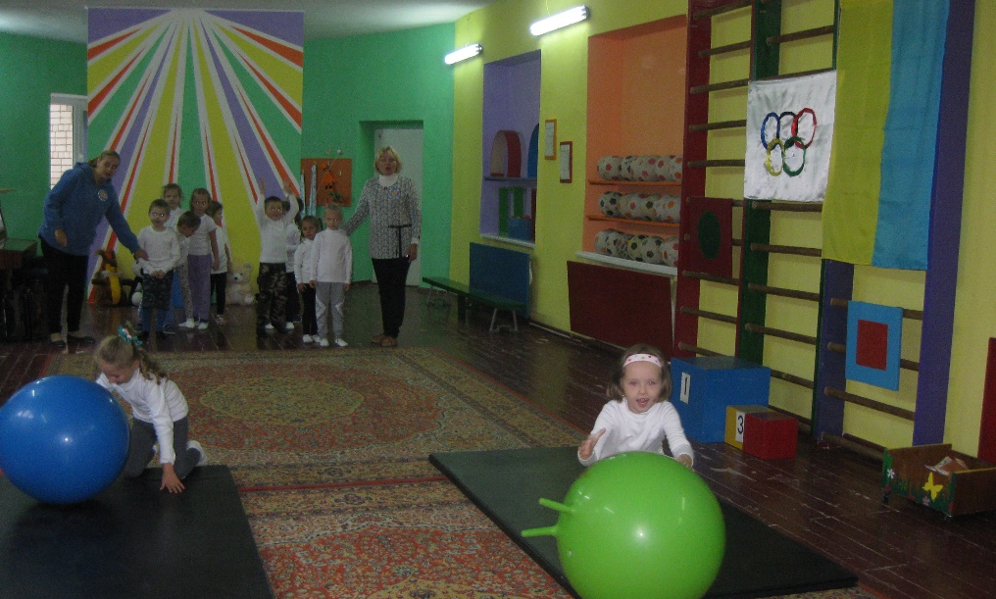
За змістом і характером рухливі ігри розрізняють:
Сюжетні рухливі ігри
Несюжетні рухливі ігри
Ігрові вправи
ігри-естафети
Змагання
Атракціони

Slide 3
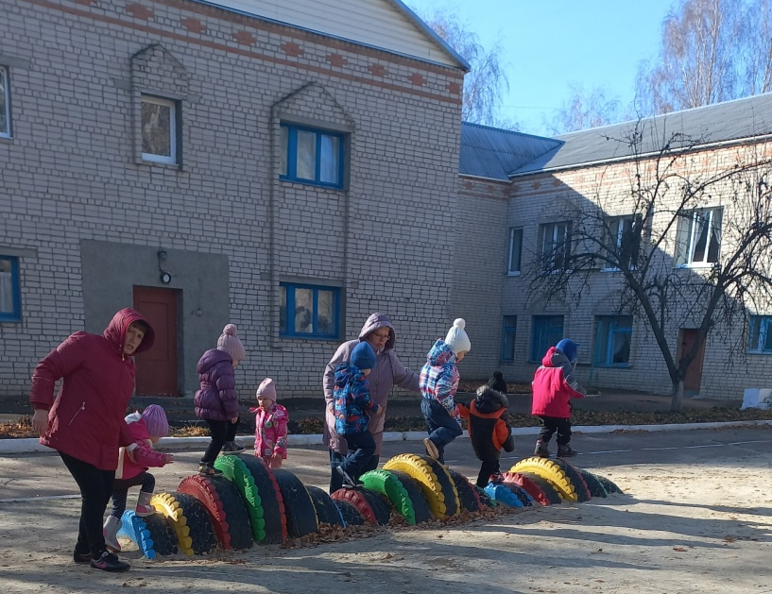
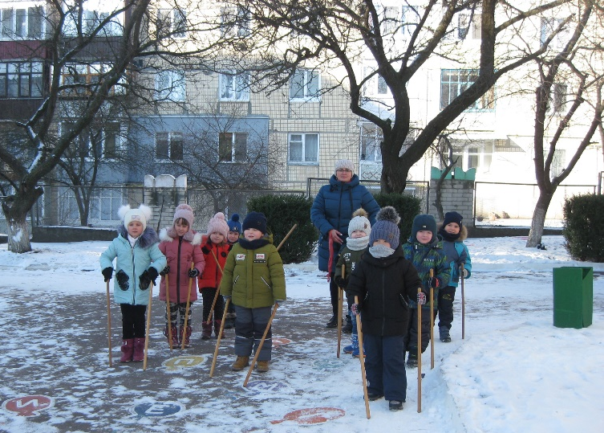
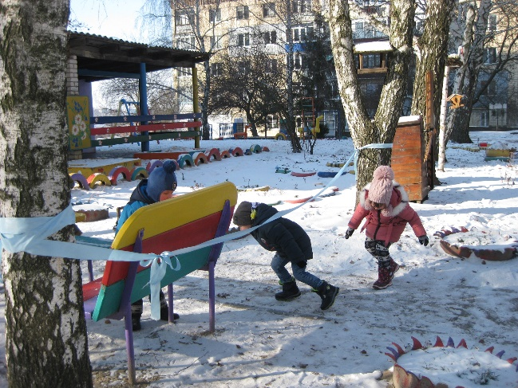
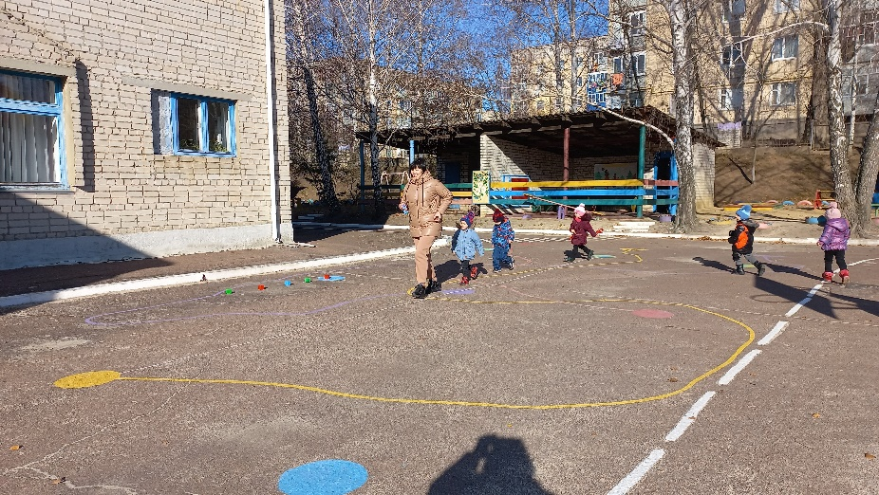
Чим відрізняється рухлива гра від ігрової вправи?

Slide 4
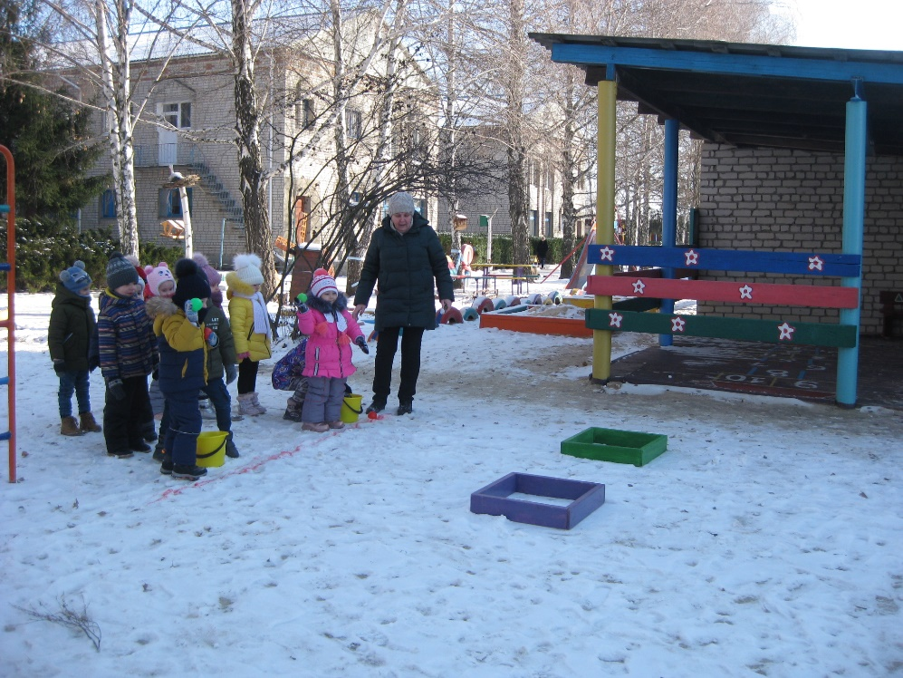
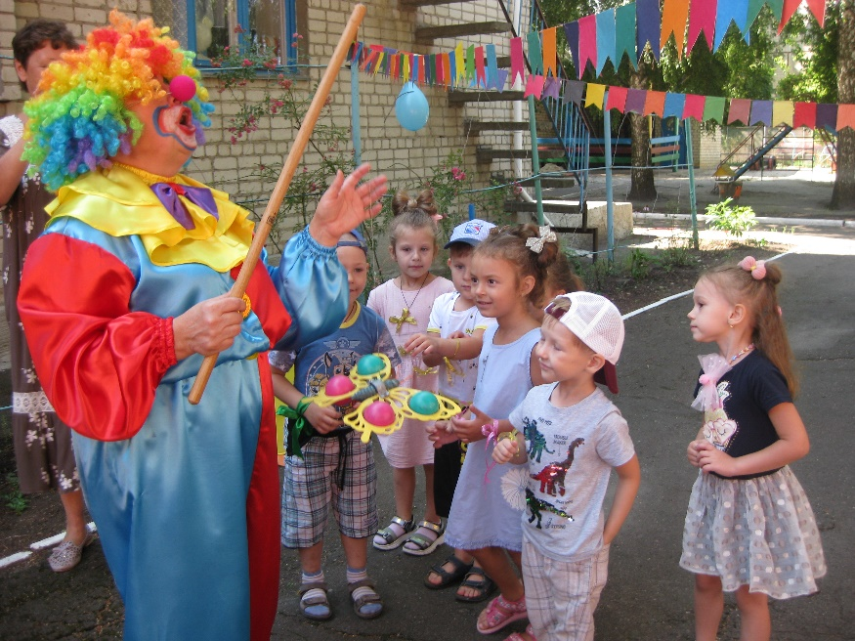
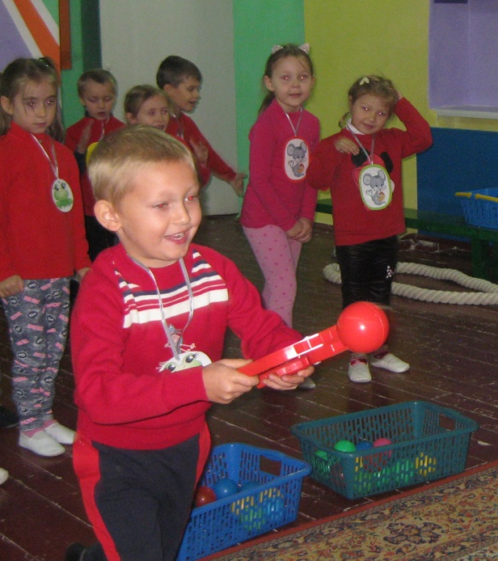
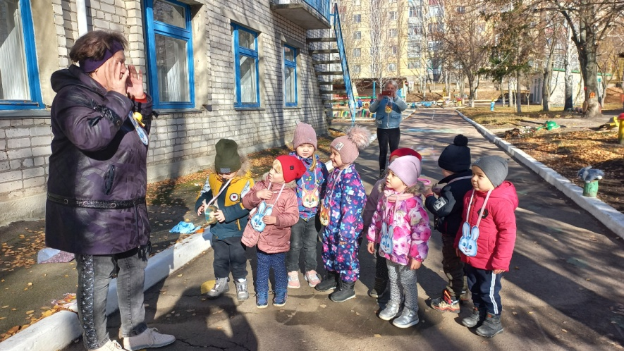

Slide 5
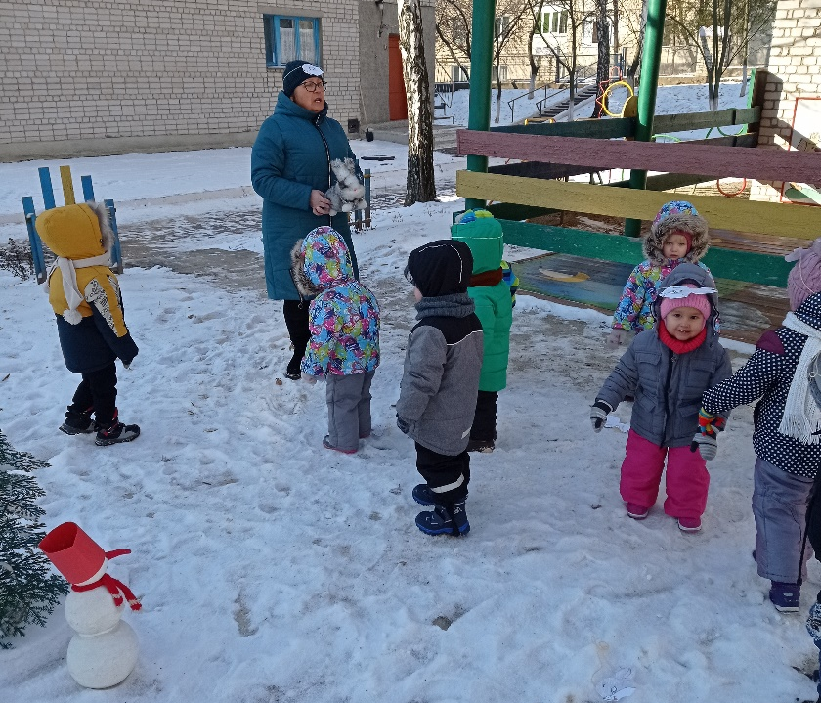
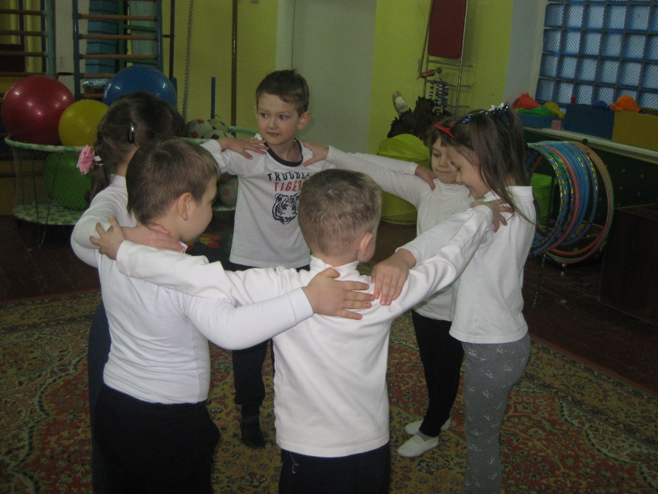

Slide 6
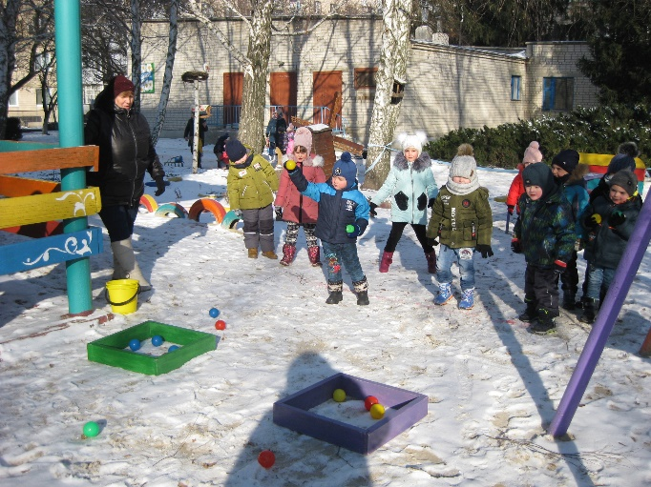
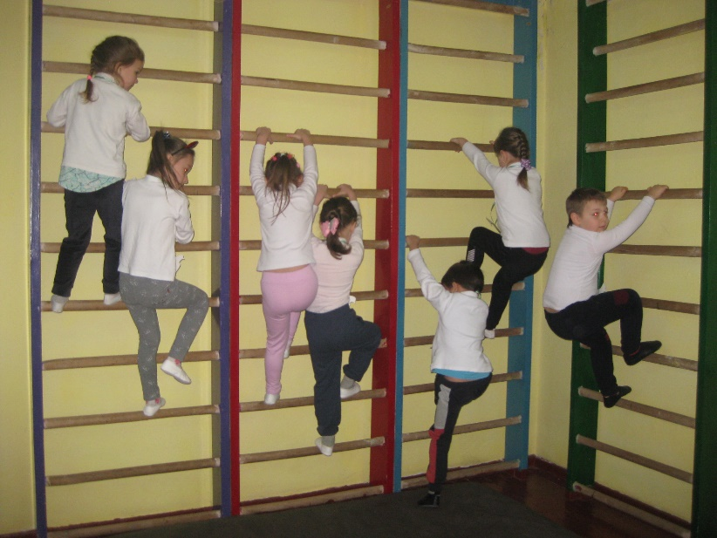
За ознакою основного руху,
що переважає, розрізняють ігри:
з ходьбою;
бігом;
стрибками;
лазінням;
метанням;
на орієнтування у просторі.
За ступенем фізичного навантаження:
ігри великої рухливості;
середньої рухливості;
малої рухливості.

Slide 7
І ІГРИ ТА ІГРОВІ ВПРАВИ З ЕЛЕМЕНТАМИ СПОРТУ
Рухливі ігри з елементами спорту ефективні за таких умов:
різноманітність рухового змісту;
зручне та безпечне місце проведення;
достатня кількість атрибутів та обладнання.

Slide 8
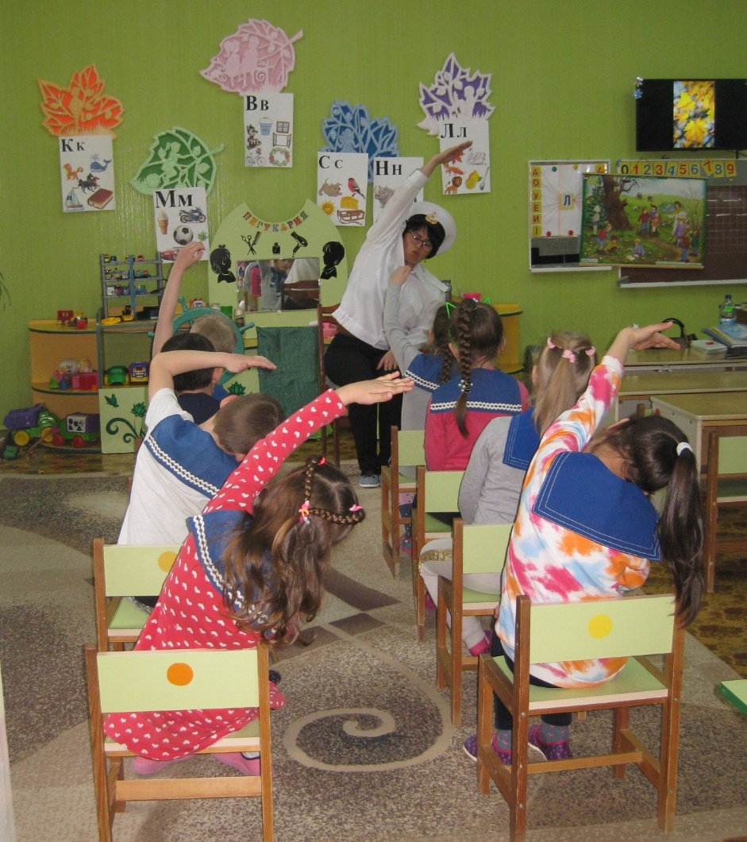
ЯК ПРАВИЛЬНО РОЗПОДІЛИТИ 8-10 РУХЛИВІИХ ІГОР ВПРОДОВЖ ДНЯ
Ранок
Під час ранкового прийому проводьте одну-три рухливі гри малої рухливості:
з предметами;
з киданням і ловінням предметів;
з метанням;
хороводні ігри;
атракціони;
ігрові вправи
Рухливі ігри з бігом уранці не проводять.

Slide 9
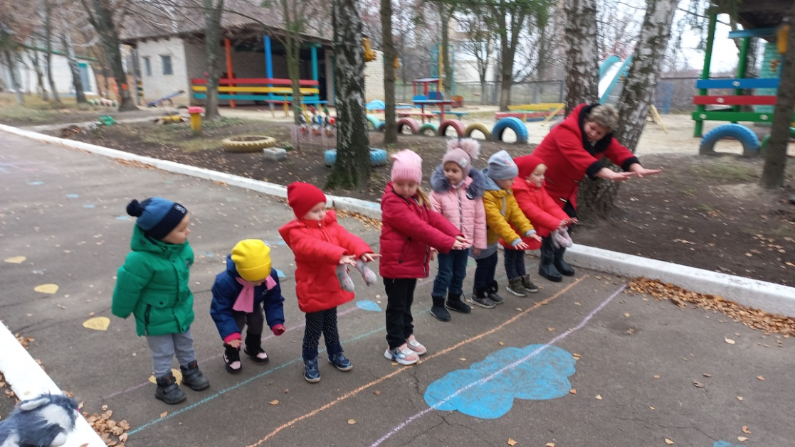
ЯК ПРАВИЛЬНО РОЗПОДІЛИТИ 8-10 РУХЛИВІИХ ІГОР ВПРОДОВЖ ДНЯ
Прогулянка
Під час першої та другої прогулянки планують по 3-4 гри середньої й великої рухливості:
з різними основними рухами;
змагального характеру — змагання, естафети;
з м’ячами;
ігри та вправи з елементами спорту;
українські народні рухливі ігри;
ігри-ловитки.

Slide 10
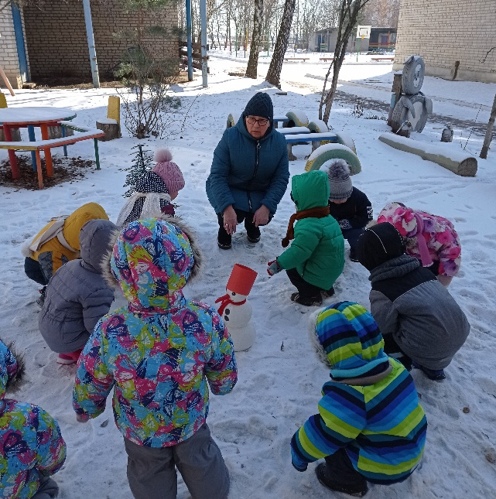
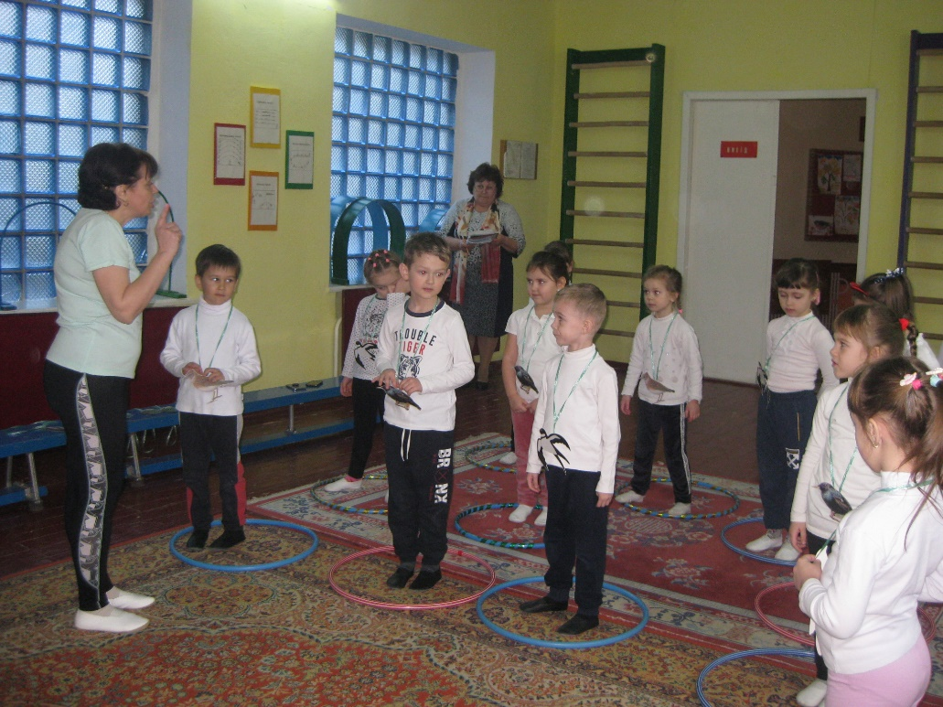
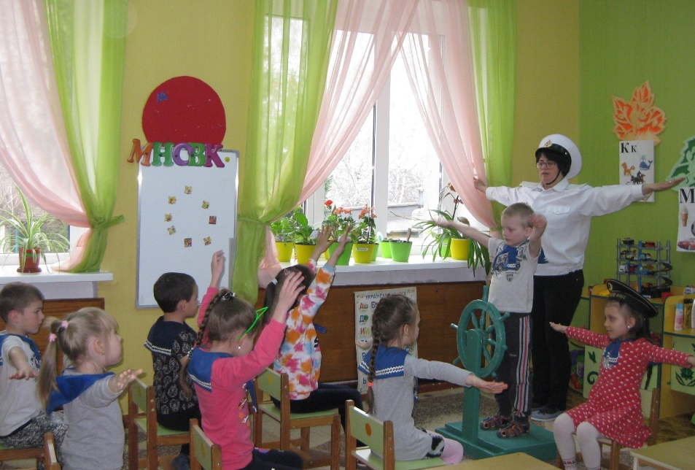
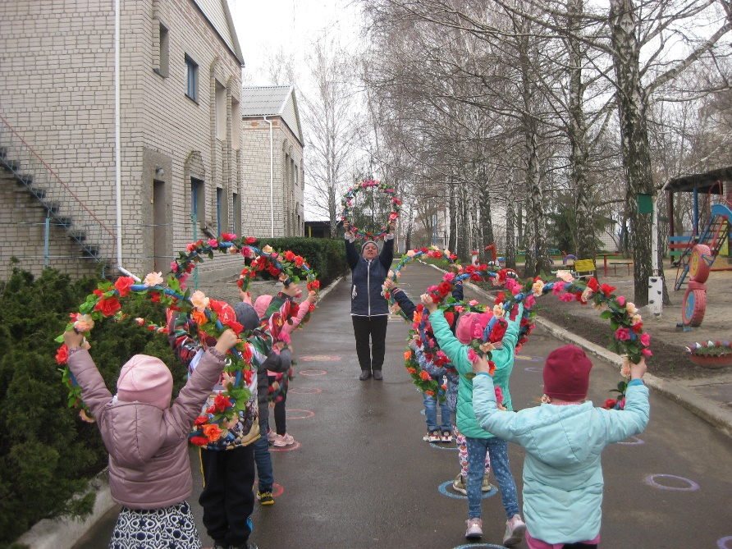

Slide 11
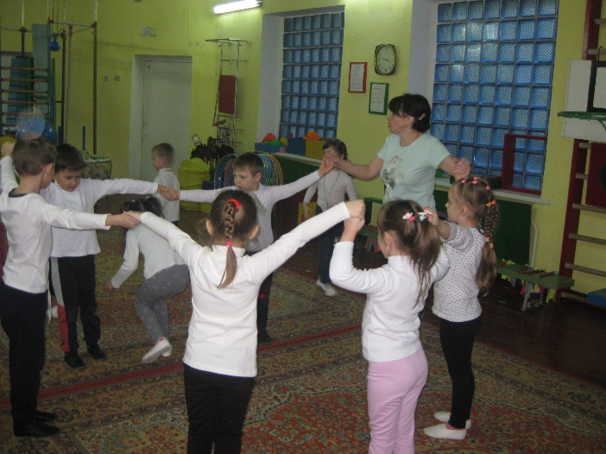
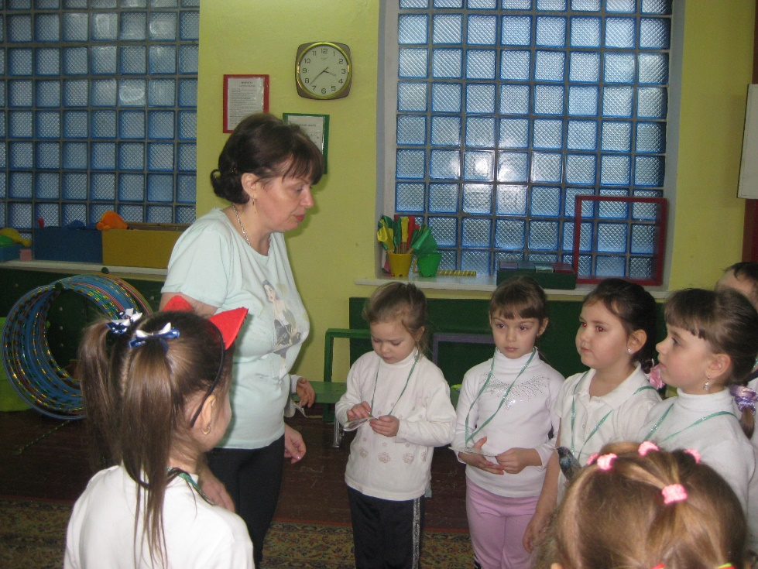
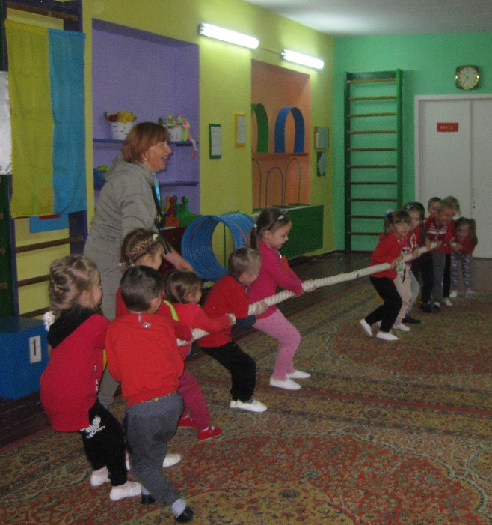
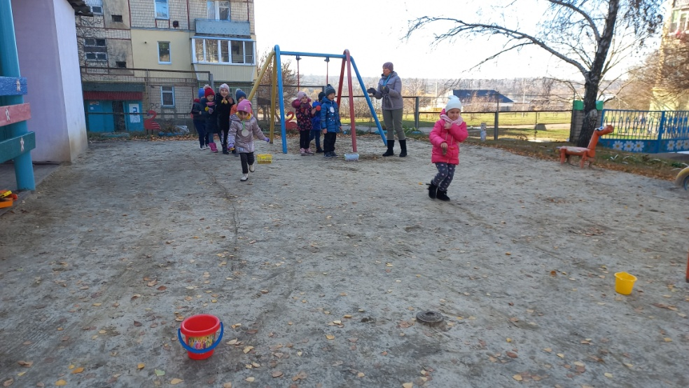

Slide 12
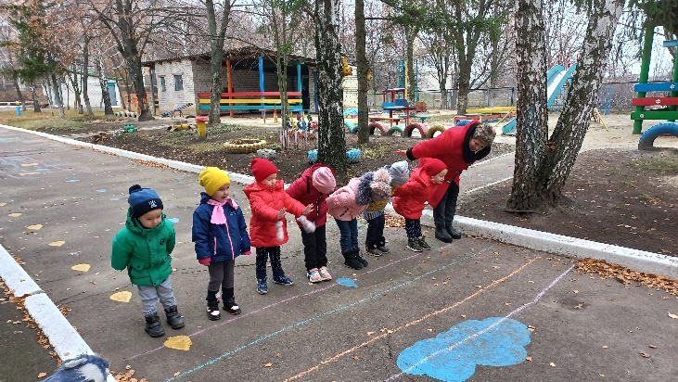
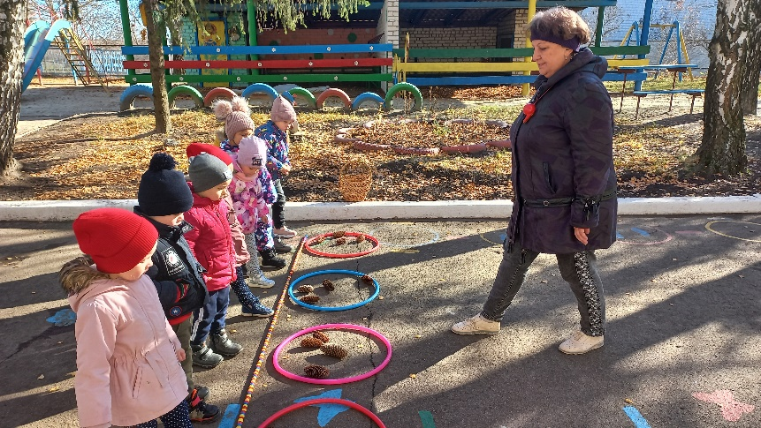
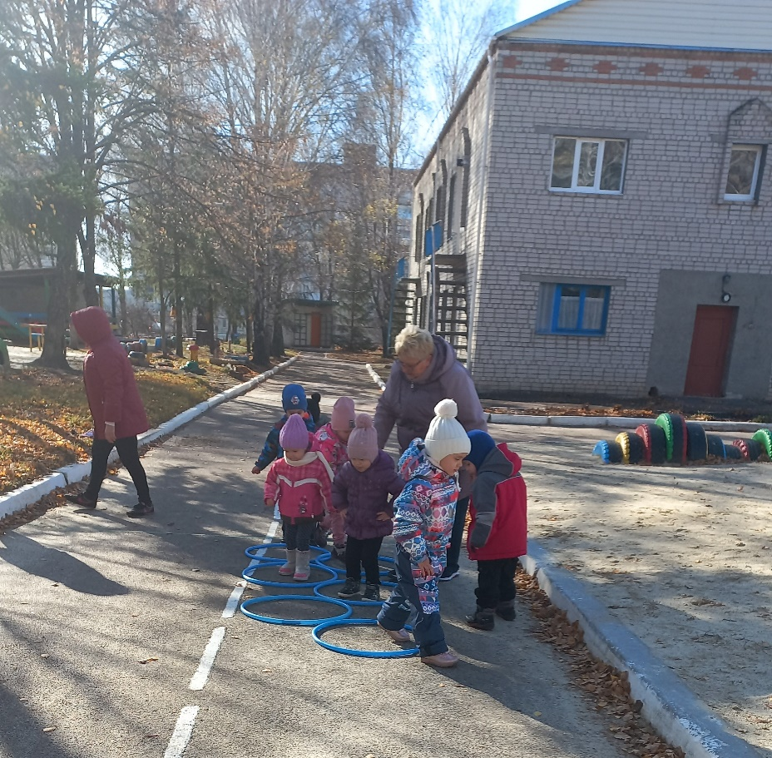
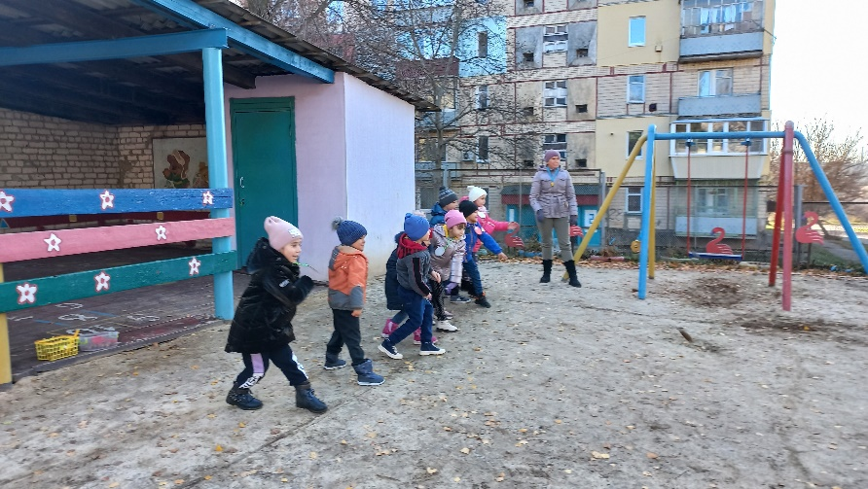

Slide 13
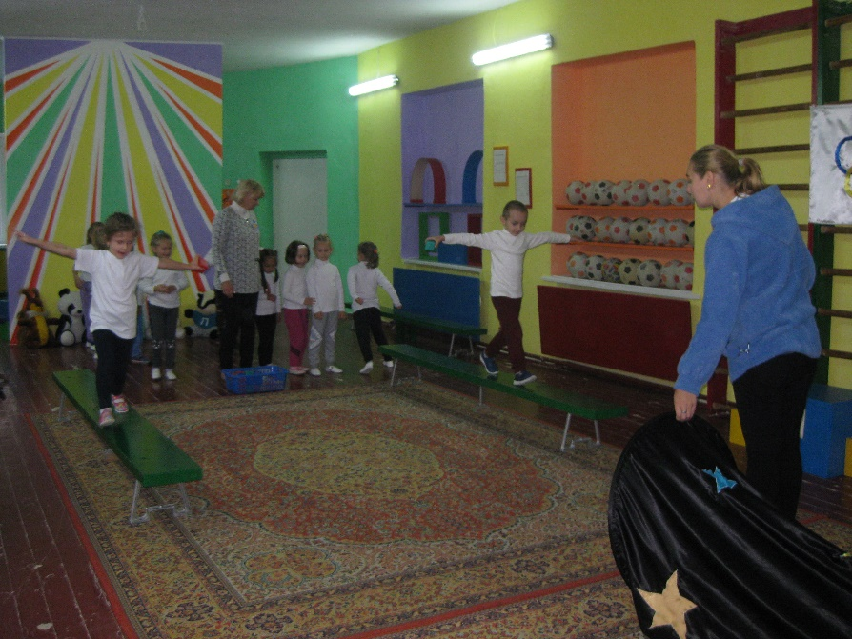
ІІ половина дня (в приміщенні)
хороводні ігри,
ігри малої рухливості,
ігри з предметами,
атракціони
ігрові вправи за підгрупами.
Вечір (1-2рухливі гри малої рухливості)
атракціони;
рухливі ігри та ігрові вправи з предметами;
хороводні ігри;
ігри для розвитку дрібної моторики, окоміру — за столом.

Slide 14
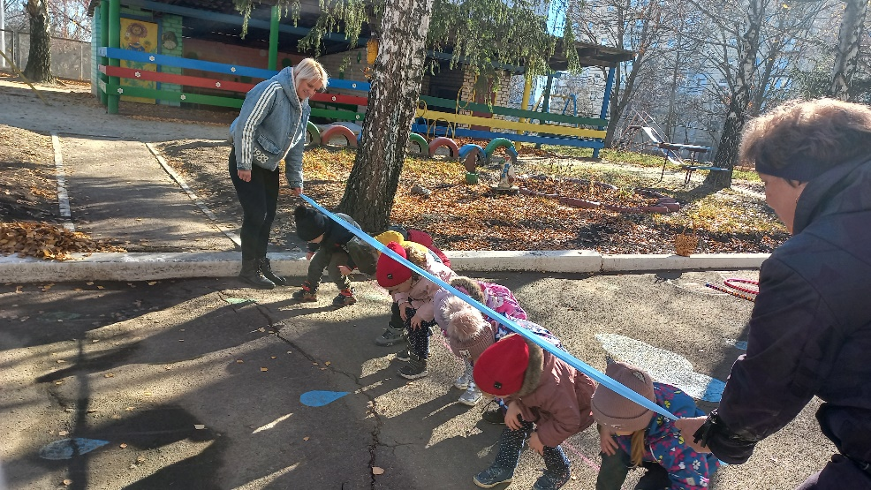
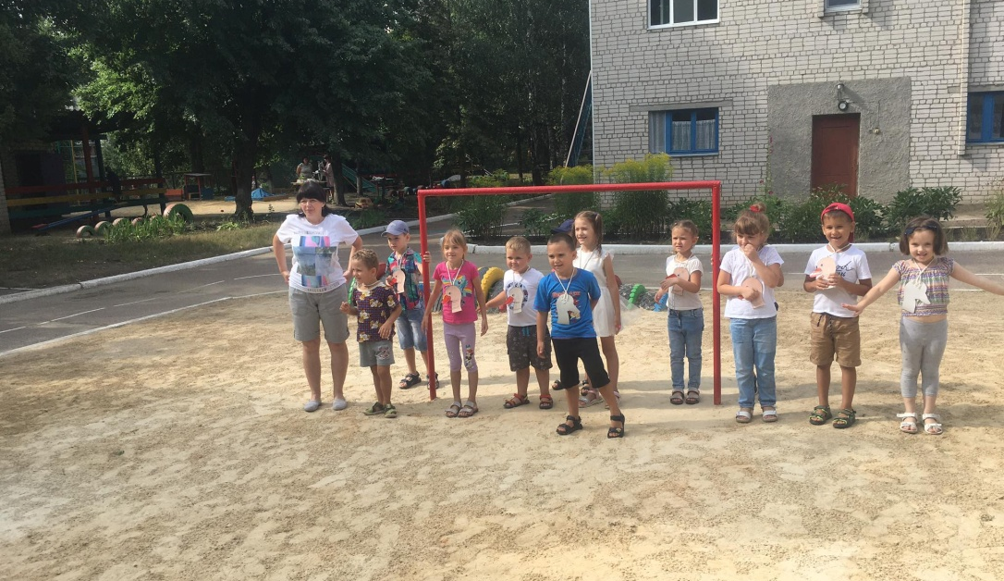
Тривалість рухливої гри для різних вікових груп:
І молодша група — 5-6 хв із повторенням 2-4 рази;
ІІ молодша група — 6-8 хв із повторенням 3-5 разів;
середня група — 8-10 хв із повторенням 4-5 разів;
старша група — 10-12 хв із повторенням 4-6 разів.
Пауза між програваннями — 0,5-1 хв. Під час цієї паузи вихователь лаконічно аналізує, чи правильно діти виконують рухи та дотримуються правил.

Slide 15
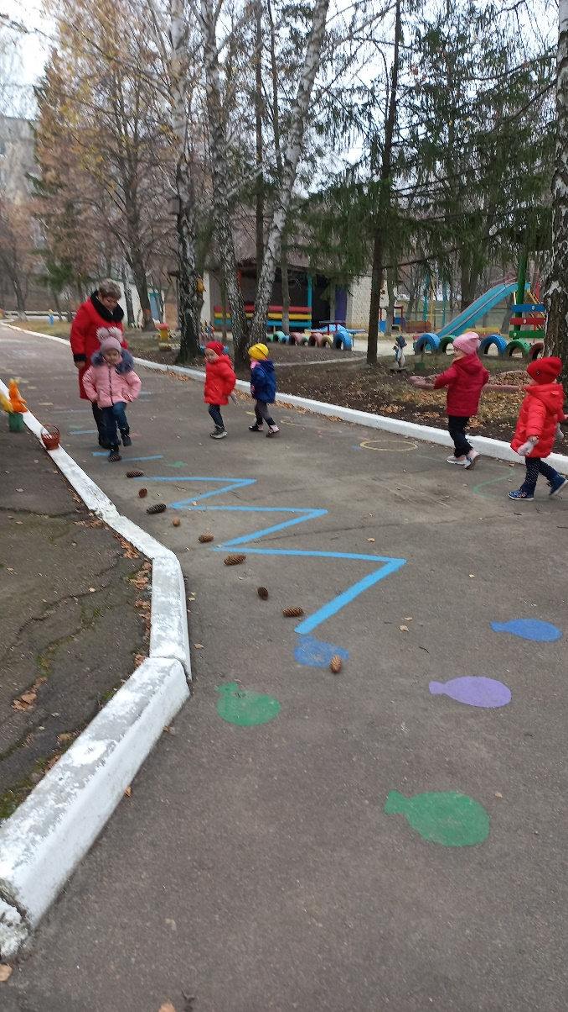
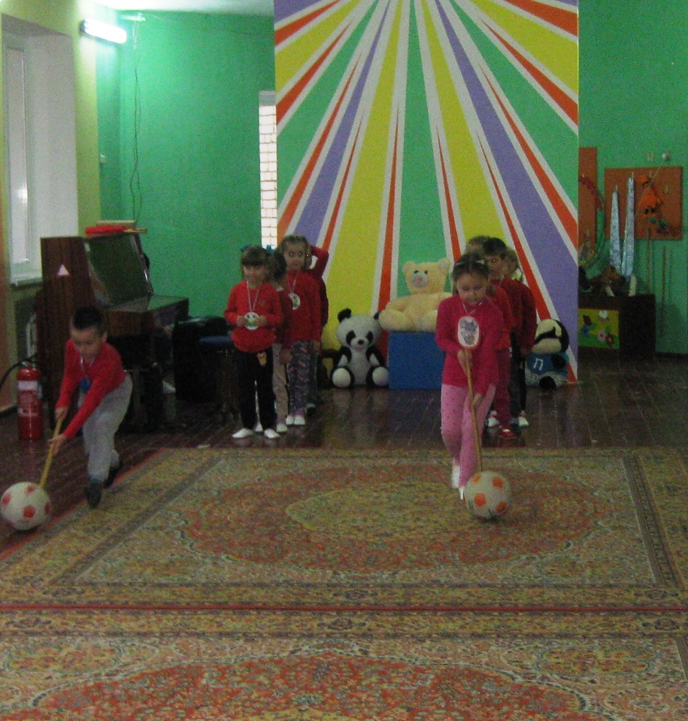
7 ПОРАД ВИХОВАТЕЛЮ: ЯК ПРАВИЛЬНО ДІБРАТИ РУХЛИВІ ІГРИ ДЛЯ ДОШКІЛЬНИКІВ
Орієнтуйтеся на вимоги освітньої програми, за якою працює група; враховуйте вік дітей, їхні інтереси, фізичну підготовленість, місце й час проведення
Добирайте рухливі ігри з рівномірним фізичним навантаженням на різні групи м’язів
Ураховуйте життєвий досвід дітей, їхні знання й уявлення про довкілля
Уникайте повторення тих самих ігор упродовж двох тижнів поспіль
Плануйте рухливі ігри відповідно до сезону, погодних умов
Вивчіть із дітьми основний рух під час фізкультурного заняття, а відтак пропонуйте нову гру на цей рух
Застосовуйте рухливі ігри різних видів — за змістом і характером рухових дій, за ознакою основного руху, що переважає, за ступенем фізичного навантаження, а також ігри та ігрові вправи з елементами спорту

Slide 16
ДЯКУЮ ЗА УВАГУ!

